Slide 1
웹 프로그래밍 2주차
마크업 랭귀지 부터 CSS 레이아웃 이해하기
Notes:
1. 마크업 랭귀지 기초
- 태그와 어트리뷰트
- 실습 : 웹 브라우저 F12 사용하기
- 과제 : 자신을 표현하는 마크업 문서 만들어오기
2. HTML 문서 기초
- HTML 태그 종류 설명하기
- 띄어쓰기 구성 안됨, 엔터 구성 안됨
- 주석 작성
- 간단한 HTML 페이지
3. HTML 태그 소개 + symantic HTML
1. heading 태그
2. p 태그
3. <br> 태그, <hr> 태그
4. <a> 태그
- 상대주소와 절대주소
5. b, i, small, sub, sup, ins, del
6. ul, ol, li
7. dl, dt, dd,
8. table, thead, tbody, th, tr, td
- border, rowspan, colspan
9. form / input 태그 + label 태그
- type text, password, file, submit, ...
10. textarea
11. select option, optgroup,
12. DIV / SPAN
13. header , nav, aside, section, article, footer

Slide 2
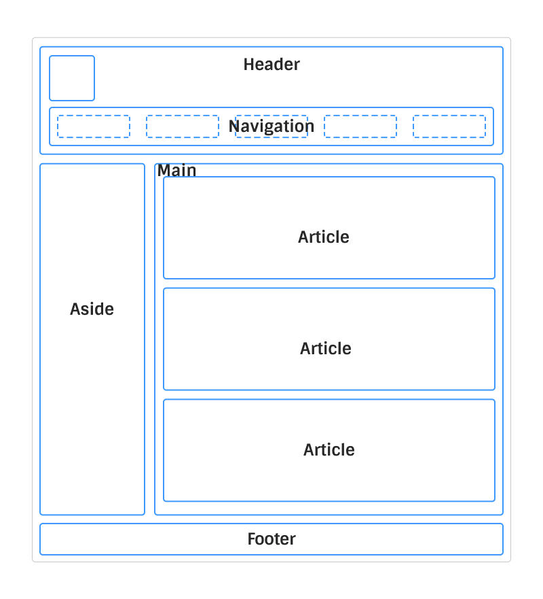
0. Semantic HTML
웹 접근성 기능 지원의 일환으로, 태그의 기능은 단순히 다른 태그를 포함하는 기능만 가지고 있지만, HTML 코드를 읽는 사람이나 기계가 의미를 추정할 수 있게 도와주는 태그
Aside로 묶었다고 해서 특별히 다른 기능이 생기는 것은 아니다! 읽는 사람이나 컴퓨터가 검색하기 편하게 묶어주는 기능만 함

Slide 3
0. Semantic HTML
태그 | 설명
<header> | 사이트의 상단 부분에 사용
<main> | 웹 페이지 주요 콘텐츠 담는 태그
<section> | 제목 및 문서를 나눌 수 있는 요소
<article> | 하나의 완성된 게시글을 나타내는 요소
<aside> | 좌우측 측면에 배치하는 요소
<footer> | 사이트의 바닥 부분을 묶는 요소
<hgroup> | 제목과 부제목을 포함하는 요소
<nav> | GNB 메뉴 등 웹 페이지 메뉴를 표현하는 요소

Slide 4
1. CSS 란 무엇인가?
HTML4 버전 까지에서는 HTML attribute 에서 태그에 표현되는 색상, 크기, 여백 등과 같은 비주얼 요소를 정의함
HTML5 (현재) 및 최신 브라우저에는 옛날에 개발된 사이트를 정상적으로 표현하기 위해 해당 내용을 지원함(하위 호환성 보장을 위해). 권장사항은 아님. 이를 Deprecated 된 기능으로 부름

Slide 5
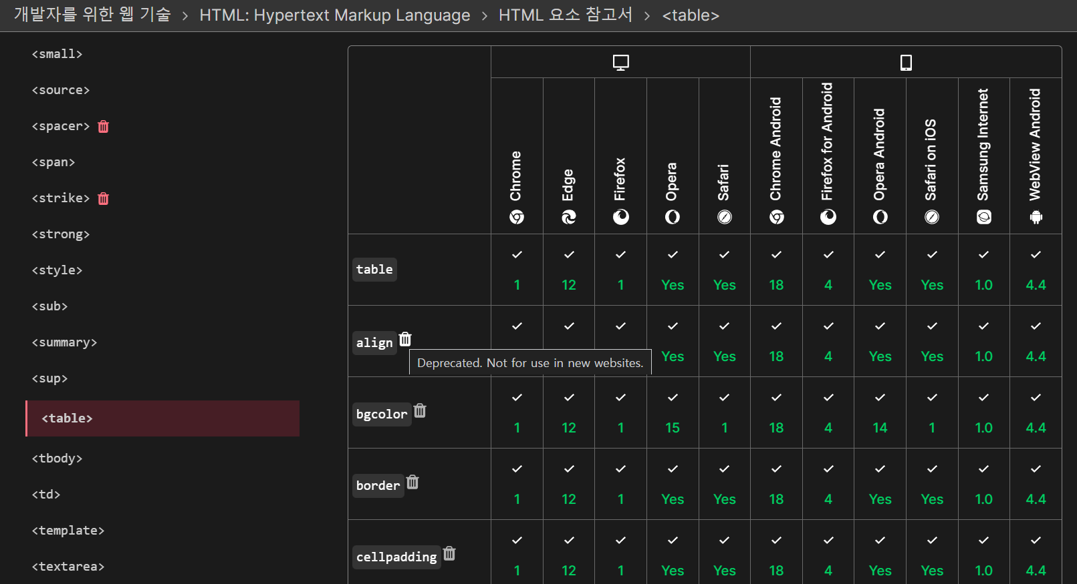
1. CSS 란 무엇인가?
HTML 표준을 가장 정확히 표현하는 MDN 사이트의 table 태그 안에 있는 attribute 목록 표.
align, bgcolor, border 등은 이미 쓰레기통 아이콘을 추가했음을 알 수 있다.

Slide 6

1. CSS 란 무엇인가?
Html : 내용
Css : 레이아웃, 디자인
Cascadeing: (폭포처럼) 위에서 아래로 내려오는, 종속적인
CSS (Cascading Style Sheet) 의 약자로 마크업 문서의 스타일을 꾸밀 때 사용하는 언어
HTML 문서의 레이아웃과 디자인 요소를 분리하여 내용을 관리할 수 있다
현재 우리가 쓰는 CSS 는 버전 3로 부른다

Slide 7
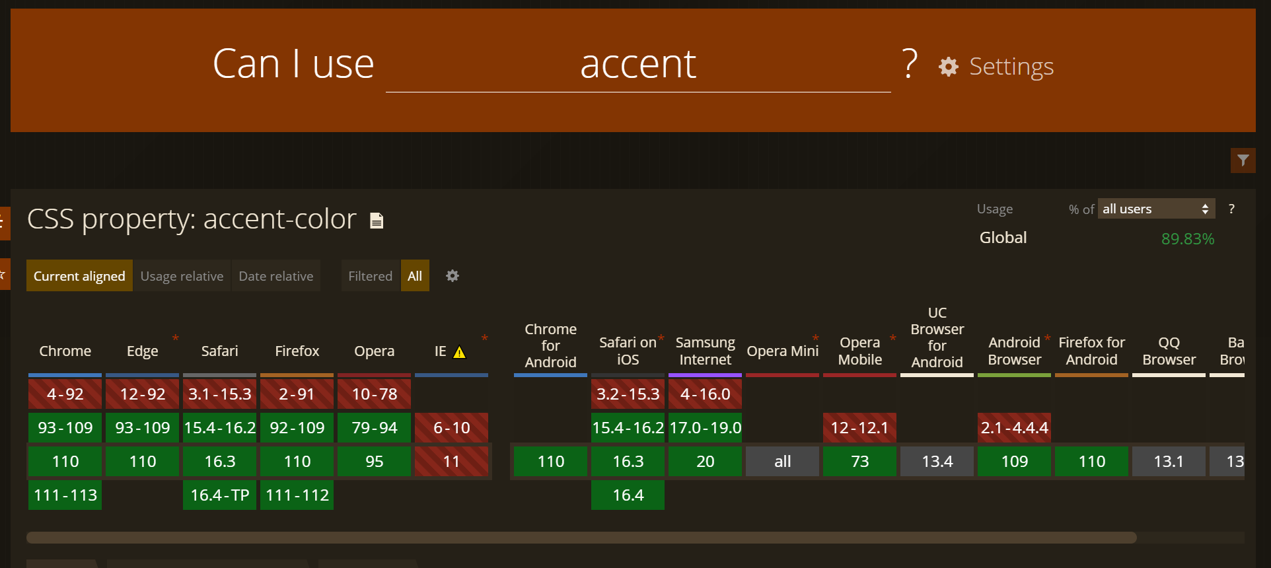
1. CSS 란 무엇인가?
CSS 의 단점
CSS 기능이 브라우저 버전마다 다르게 표현되거나 지원하지 않을 수 있다.
브라우저 마다 HTML/CSS 가 사용가능한지 확인하는 caniuse 를 참고한다.
accent-color CSS 기능을 사용하면 전체 웹 유저의 89% 가 사용 가능하다는 설명
4-5 년 전까지는 IE 지원이 필수적이었으나 최근 실무에서는 IE를 반영하지 않는 추세

Slide 8
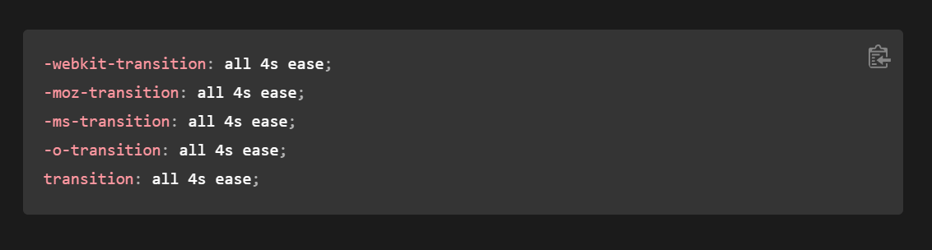
1. CSS 란 무엇인가?
CSS 의 단점
브라우저 마다 다른 CSS 를 만들어 둔 경우도 있다.
각 브라우저 제조사들이 자신들 전용으로 만든 vendor-prefix 가 존재
webkit, moz(Firefox), ms(IE), o(Opera) 로 붙여둔다.
최근에는 대부분의 브라우저들이 표준을 맞추지만 특히 구형 브라우저에서 issue

Slide 9
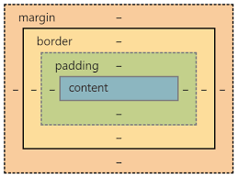
2. CSS 의 박스 모델
박스 모델: CSS 박스 모델은 웹 문서의 각 요소를 사각형 박스로 표현하는 방법
content 영역: 실제 내용이 들어가는 영역. width와 height 속성으로 크기를 조절
padding 영역: content 영역과 border 사이의 여백입니다. padding 속성으로 크기를 조절
border 영역: 패딩 영역을 감싸는 선. border 속성으로 스타일을 지정하고 border 안쪽으로 배경을 정의
margin 영역: border와 다른 요소 사이의 여백입니다. margin 속성으로 크기를 조절할 수 있습니다.

Slide 10
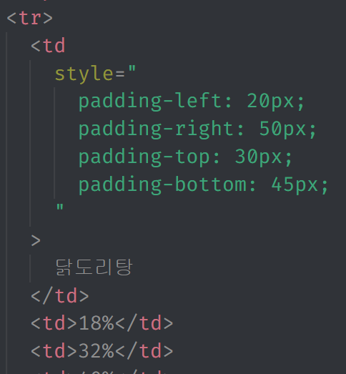
2. CSS 의 박스 모델
padding, margin 작성법 –top, left, right, bottom 분리해서 작성
각 속성 사이에는 세미콜론을 넣는다는 점 주의

Slide 11
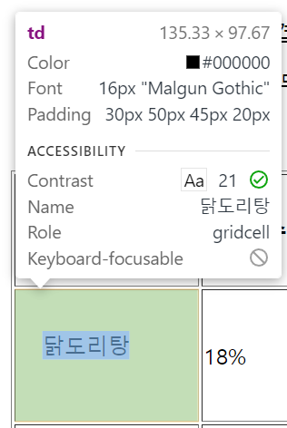
2. CSS 의 박스 모델
브라우저 열기 -> F12 -> inspector 선택 -> 닭도리탕

Slide 12
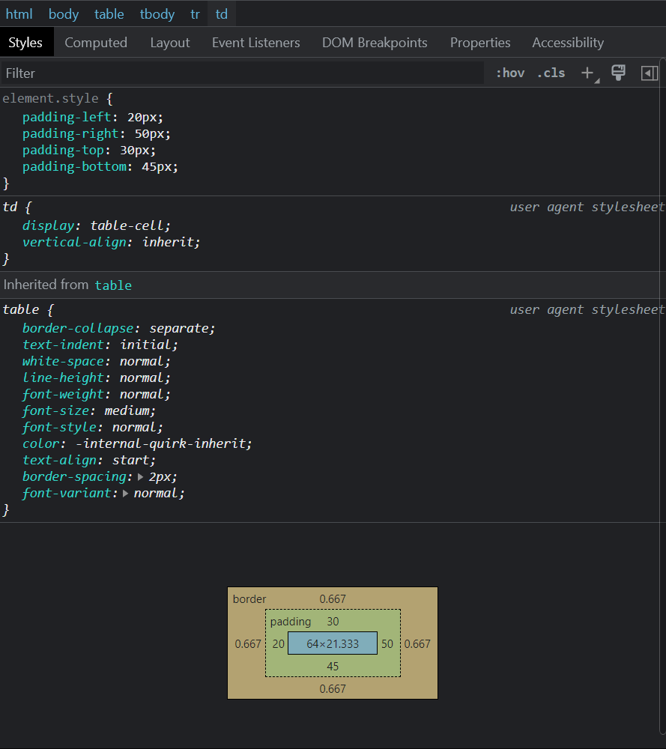
2. CSS 의 박스 모델
‘styles’ 적용되어 있는 스타일 목록 보기
해당 내용 클릭 시 화면에서 임시로 수정 가능

Slide 13
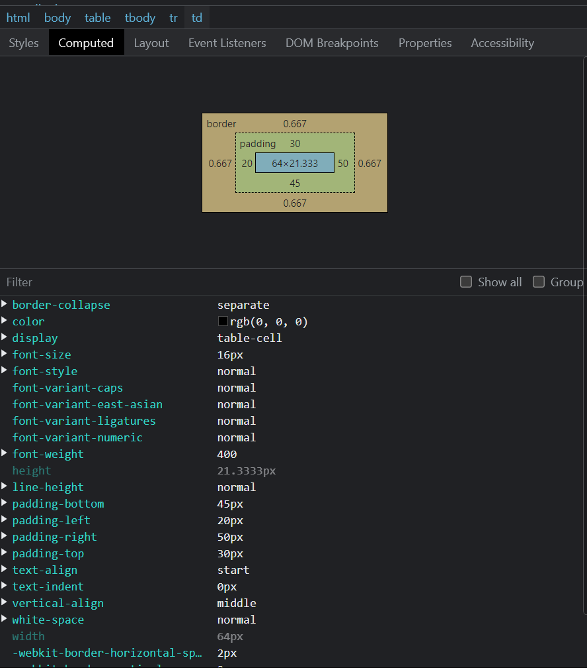
2. CSS 의 박스 모델
‘computed’ 최종 스타일 결과 보기

Slide 14
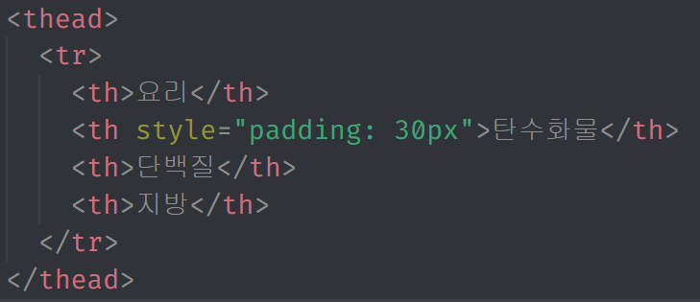
2. CSS 의 박스 모델
padding 을 띄어쓰기 단위로 한 줄에 적는 방법
1개 작성시: (상하좌우) 적용
2개 작성시: (상하) (좌우) 적용
3개 작성시: (상) (좌우) (하) 적용
4개 작성시: 상 우 하 좌 (시계방향) 적용

Slide 15
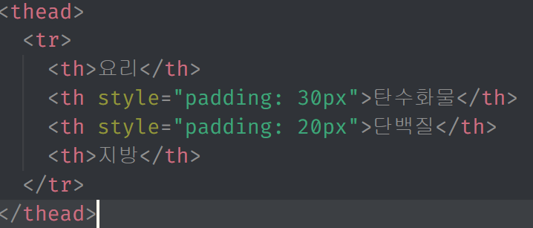
2. CSS 의 박스 모델
Q: 같은 행에 있는 두 열의 padding을 각각 다르게 적용한다면?
A: 작은 / 큰 내용 중 하나가 반영된다.

Slide 16
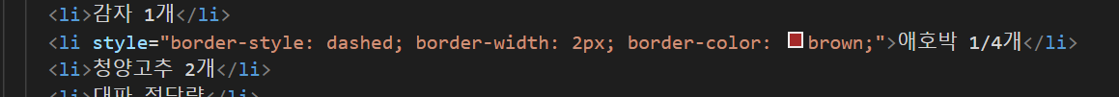
2. CSS 의 박스 모델
테두리( border )에서 지정할 수 있는 가장 큰 3가지 속성
border-style: 테두리 선의 모양을 지정함.
solid: 실선, dashed: 긴 점선, dotted: 점선 등…
border-width: 테두리 선의 두께를 지정함
border-color: 테두리 선의 색상을 지정함

Slide 17
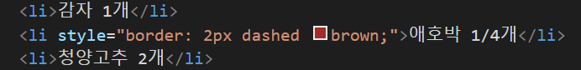
2. CSS 의 박스 모델
3가지 속성을 border 에 한 번에 줄여서 표현할 수도 있음.
width | style | color 순서대로 표시하여야 함
생략하면 임의로 정해지기 때문에 항상 3개 다 지정할 것

Slide 18
3. CSS 의 길이 단위
CSS에서 사용할 수 있는 길이 단위
px: 디스플레이의 최소 표현 단위 가장 많이 사용되는 단위
(디자이너들이 많이 예민하게 보는 단위라 가장 많이 씀)
cm , in , mm: 센치미터, 인치, 밀리미터 (인쇄할 때 주로 씀)
Em, rem: 폰트 크기에 비례한 크기 (개인마다 사용 폰트크기가 다르니까)
%: 부모 태그를 기준으로 백분율
vw, vh: 화면 전체 너비를 100vw, 전체 높이를 100vh 로 기준으로 백등분
vmin, vmax: 화면 가로, 세로 중에 더 짧은쪽이 vmin, 긴쪽이 vmax로 100등분
핸드폰을 세로(portrait)로 보고 있을 때: vmin: 가로, vmax: 세로
핸드폰을 가로(landscape)로 보고 있을 때: vmin: 세로, vmax: 가로
Notes:
Em 은 상위요소 기준, rem은 문서의 최상위요소 기준

Slide 19
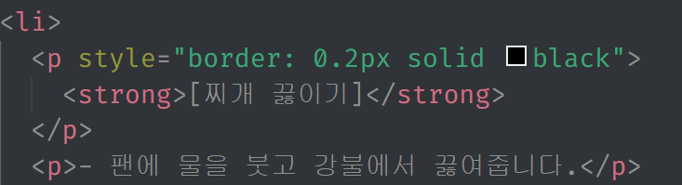
3. CSS 의 길이 단위
실습 - 0.2 px 을 그려본다.
0.2px과 0.5px이 동작에서 차이가 발생하는지?

Slide 20
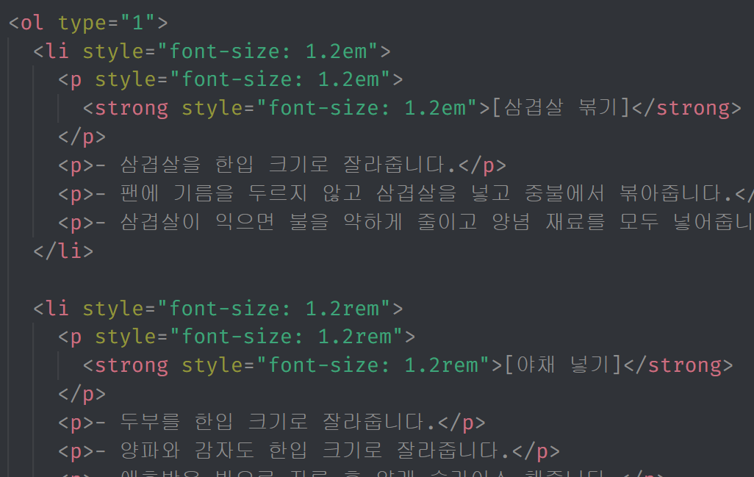
3. CSS 의 길이 단위
확인 – font-size 스타일을 부여하고, em 과 rem 을 비교해 본다
삼겹살 볶기와 야채 넣기의 글자 크기 차이를 통해 유추할 수 있는 것은?
Notes:
Em 은 상위요소 기준이므로 p태그는 1.2배 2번돼서 1.44배
Rem 은 최상위요소 (html태그) 기준이므로 p태그와 li태그 둘 다 1.2배로 크기가 같음

Slide 21
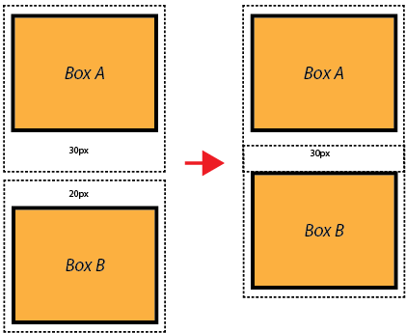
4. CSS 동작 요소 – margin
여백 상쇄 (margin collapse)
인접한 두 요소의 여백이 겹치면 두 여백이 각각 반영되지 않고 겹쳐서 반영됨
https://developer.mozilla.org/ko/docs/Web/CSS/CSS_Box_Model/Mastering_margin_collapsing
Notes:
!!!!!!!!!!!!중간고사!!!!!!!!!!

Slide 22
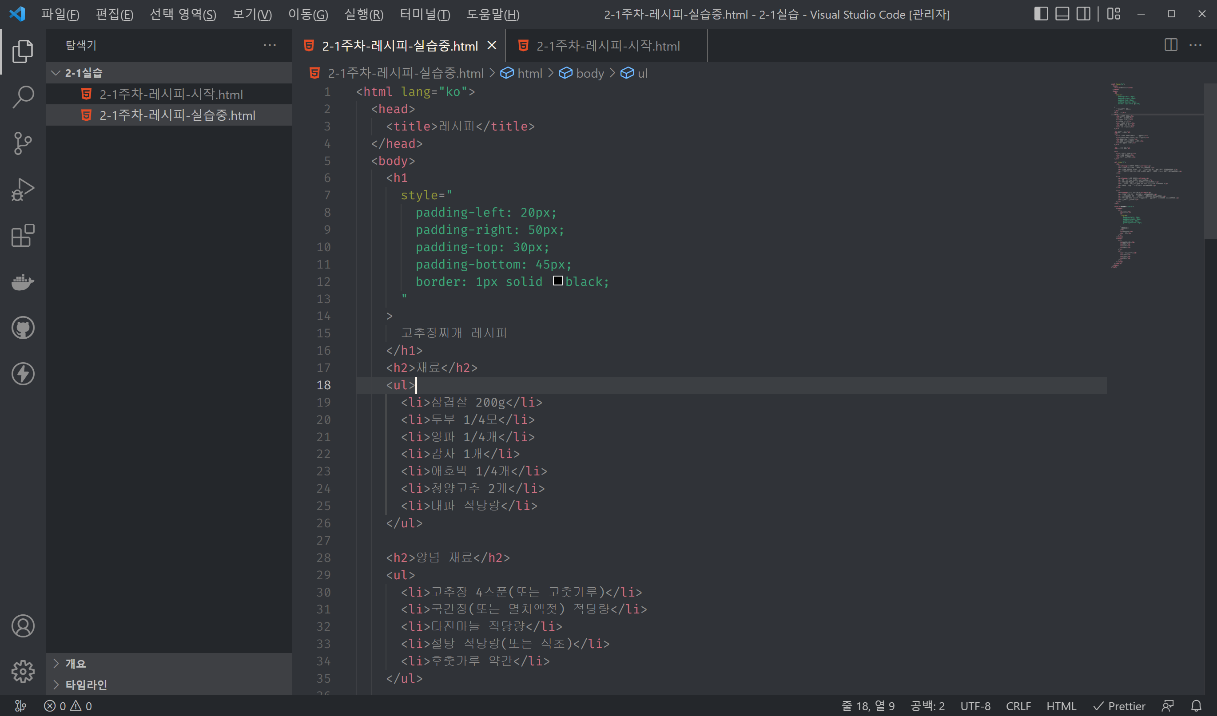
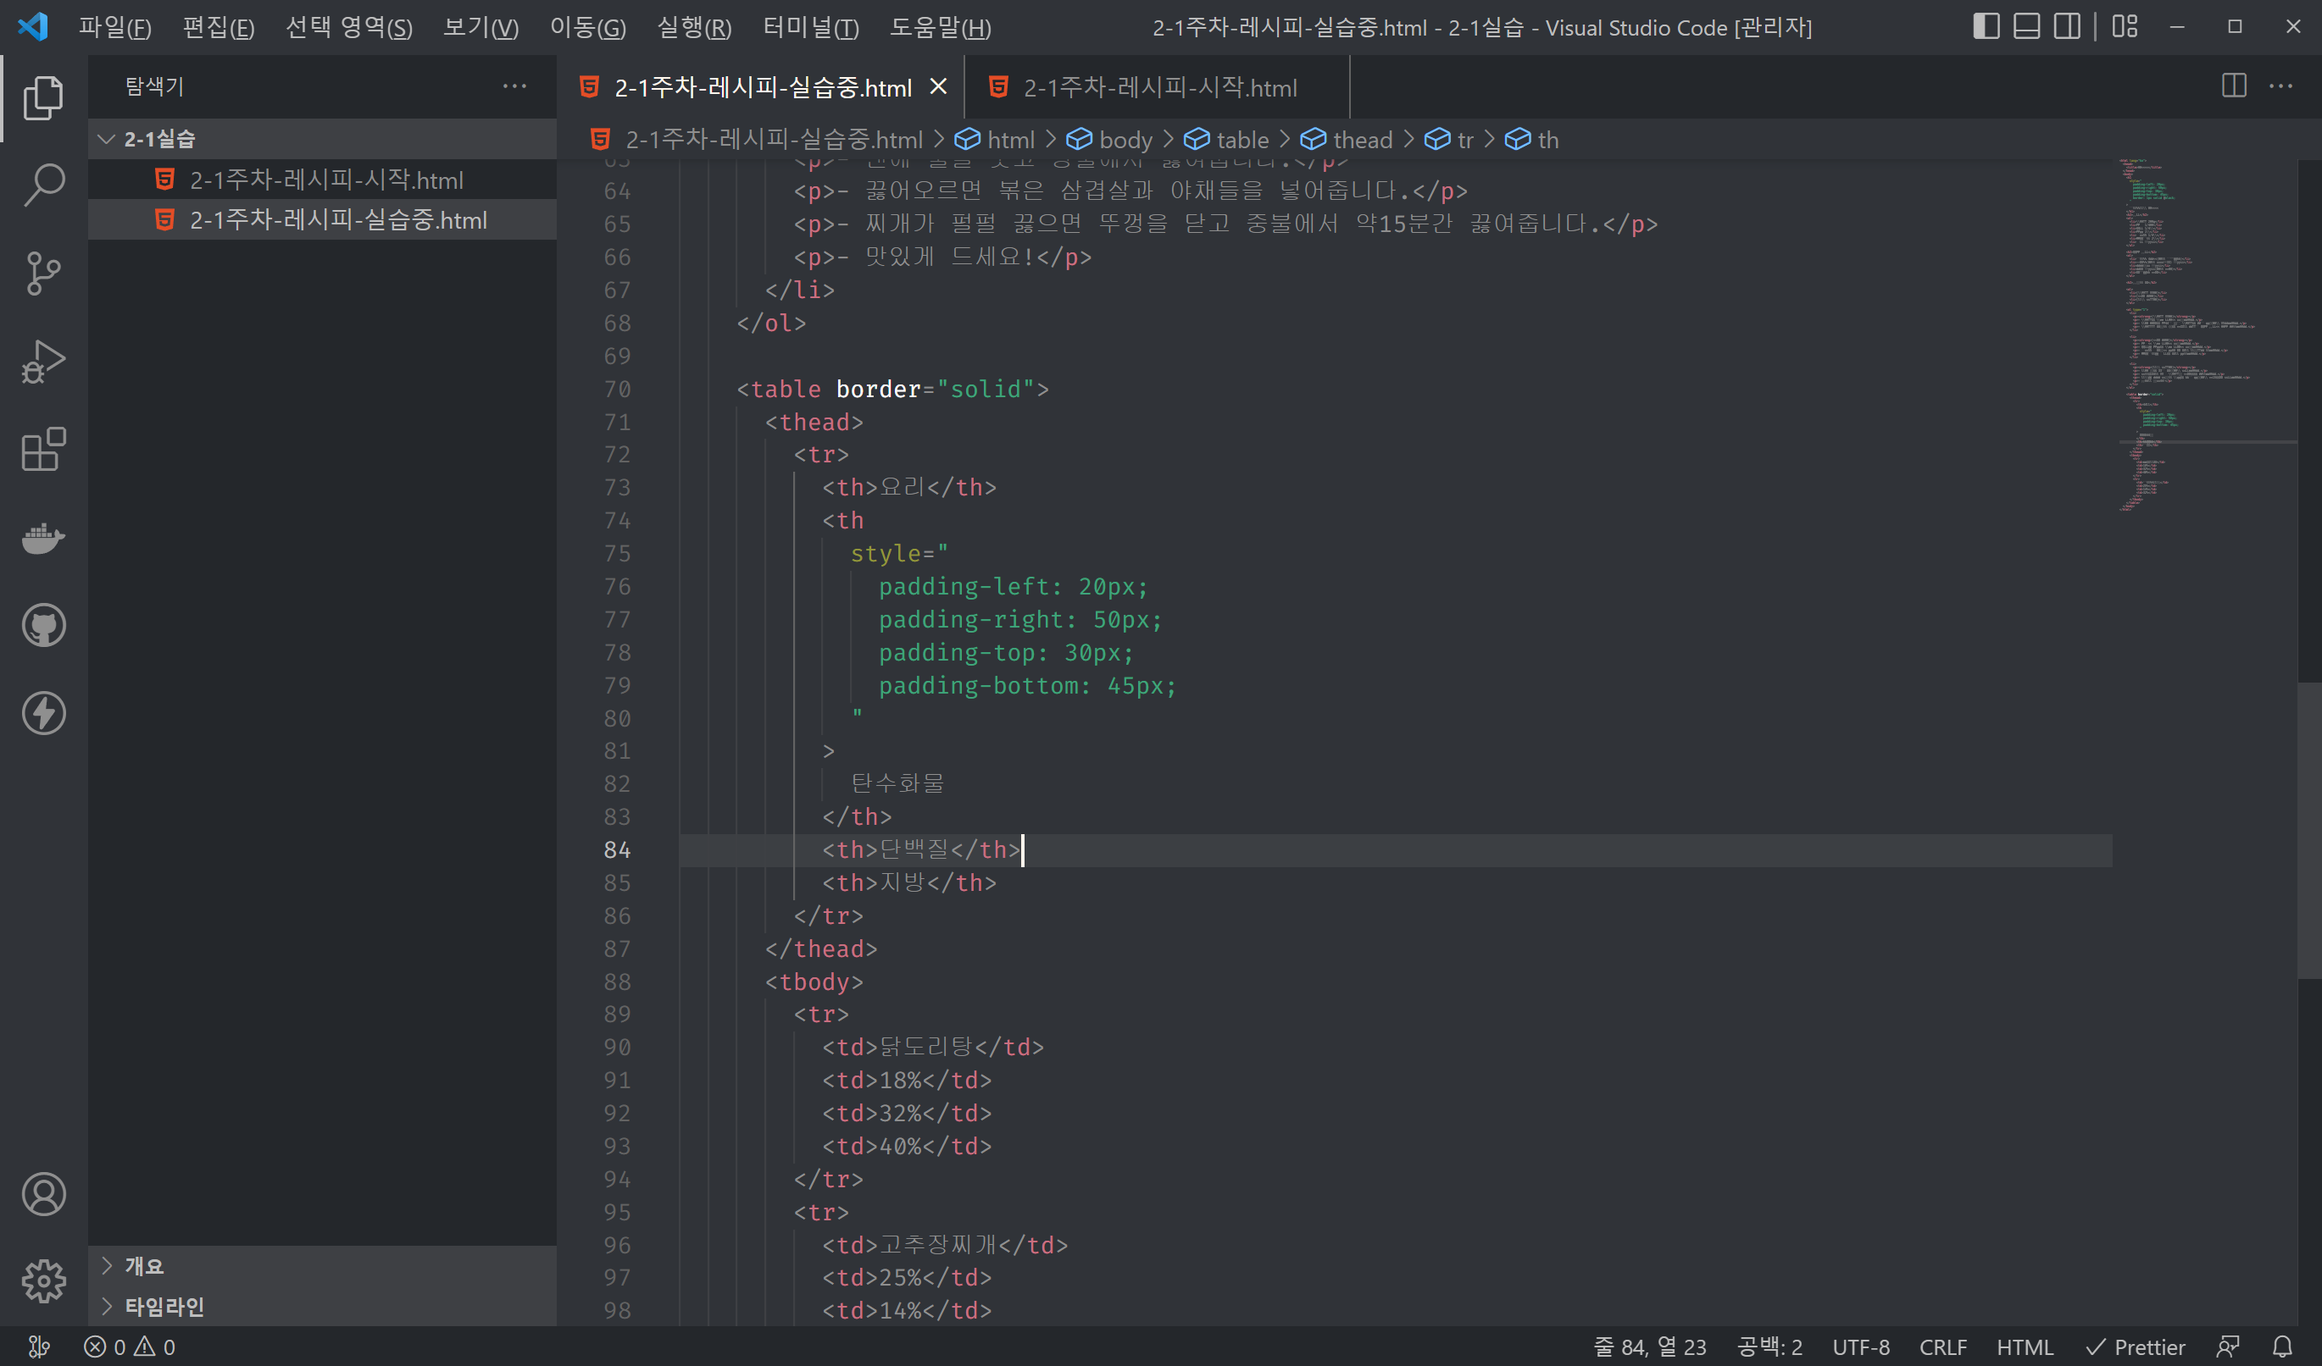
4. CSS 의 동작 요소 – block/inline
block vs inline
Notes:
면접 단골질문

Slide 23
4. CSS 의 동작 요소 – block/inline
block: 새로운 줄에 배치되고 한 줄 전체를 차지.
따라서 한 줄에 한 개의 block 요소만 존재할 수 있다
p, h1, div 등의 태그가 block 요소로 동작
inline: 한 줄 안에 줄 바꿈 없이 배치되고 내부 요소만큼의 너비를 차지
block 요소를 하위 태그로 가지면 안된다
span, img 태그가 대표적
Notes:
면접 단골 요소
Inline 안에 block 넣으면 block 이 여백을 늘려버리기 때문.

Slide 24
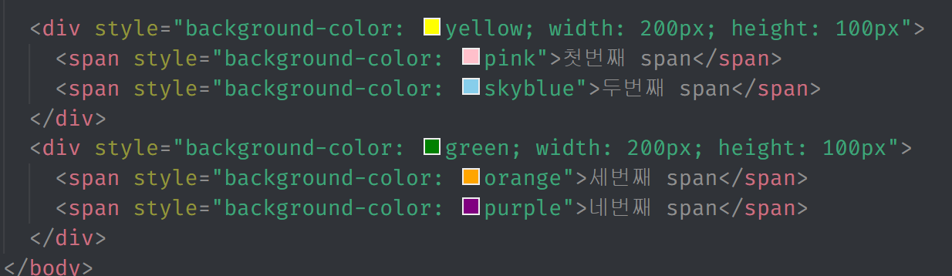
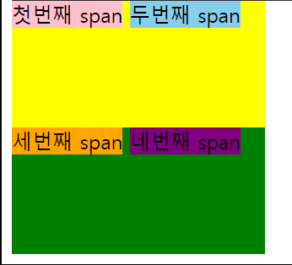
4. CSS 의 동작 요소 – block/inline
Notes:
물론 inline 요소도 너비가 모자라면 밑으로 내려간다

Slide 25
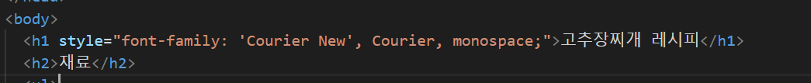
5. 텍스트 스타일링
폰트 지정 방법
font-family 속성에 가장 먼저 반영하고 싶은 폰트 순서대로 추가함
여러 개 지정하는 이유: 웹 환경에서는 접속한 사람의 폰트 설치 확인 어려움
폰트 로드 실패 시 다음 fallback 폰트를 구성하는 것
font: 속성에 단축으로 한 번에 지정할 수도 있음
Notes:
폰트가 설치돼있지 않으면 다음 순서 폰트 반영
마지막에는 보통 가장 무난한 폰트 ex) 바탕

Slide 26
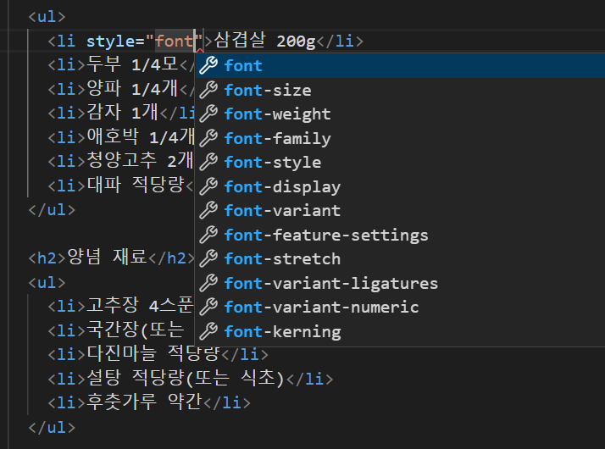
5. 텍스트 스타일링
font-size: 폰트 크기를 지정 (px, pt, em, rem 단위 등)
font-weight: 폰트의 가중치나 굵기 지정 (bold, 100/200/../900)
font-style: 글자를 기울임체로 표시할 수 있는 italic 외 기능 지원
color: 폰트의 색상을 지원함
Notes:
시험문제!!!!!!!!!!!!!!
글자의 색깔은 content의 색깔을 지정하는 것이기 때문에 font-color이 아니라 color로 지정한다

Slide 27
6. 색상 지정과 배경
CSS의 주요 기능 중 하나는 색상을 지정하는 방법
컬러코드(HEX) 값 지정: #402717, #bbccff, #cdcd
3글자: 한 글자씩 Red, Green, Blue 양을 지정
4글자: 한 글자씩 Red, Green, Blue, Alpha(투명도) 지정
6글자: 두 글자씩 Red, Green, Blue 양을 세밀하게 지정
8글자: 두 글자씩 Red, Green, Blue, Alpha(투명도) 지정
색상 이름 입력
ex) red, aqua, peachpuff 등
함수로 지정: rgba(20, 50, 70, 0.5)
순서대로 Red(0~255), Green(0~255), Blue(0~255), Alpha(0~1)

Slide 28

6. 색상 지정과 배경
색상 지정의 대상은 컨텐츠, border(테두리), background(배경)
컨텐츠는 이미지나 텍스트
border 는 지정한 border 속성
background 는 box-model 기준 border 안쪽 만 색칠

Slide 29
5. display 속성
none: 요소를 렌더링하지 않습니다. vs visibility : hidden
block: 요소를 블록 박스로 표시합니다.
inline: 요소를 인라인 박스로 표시합니다.
inline-block: 요소를 인라인 박스로 표시하지만 블록 박스처럼 너비와 높이를 지정할 수 있습니다.
flex: 요소를 유연한 박스로 표시하고 자식 요소들의 크기와 순서를 조절할 수 있습니다.
grid: 요소를 그리드 컨테이너로 표시하고 자식 요소들을 그리드 셀에 배치할 수 있습니다.
table: 요소를 테이블로 표시합니다.
table-row: 요소를 테이블의 행으로 표시합니다.
table-cell: 요소를 테이블의 셀로 표시합니다.
list-item: 요소를 목록 항목으로 표시하고 앞에 마커가 생깁니다.
run-in: 인라인 박스나 블록 박스 중 부모나 형제 요소에 따라 결정됩니다.
contents: 자식 요소들을 제외하고 해당 요소는 사라집니다.
inherit: 부모 요소의 display 값을 상속받습니다.
initial: display 속성의 기본값인 inline으로 설정됩니다.
unset: 상속된 값이 있다면 inherit, 없다면 initial로 설정됩니다.

Slide 30
실습 과제
음식 레시피 문서를 css 를 활용해 꾸밉니다.
전체 태그의 80% 이상에 css 설정이 적용되어야 함
태그 형식으로 작성한 이력서를 표 형식으로 꾸밉니다.
이력서는 자유 양식 ( 나만의 레이아웃 구상해도 됨 )
+ 최소 1개 이상의 표

